Slide 1



Bureau
Jeudi 7 décembre 2023
Distanciel - TEAMS

Slide 2





Ordre du jour
Assemblée Générale 2024
Bilans actions (Handi., Manif., Sport santé, etc..)
Vente et prêt du matériel du CRCKNA
Délégués VSS
Bail des Eyzies
Point Budgétaire
Perspective 2024 (Stages, formations, PSF, etc..)
Points divers
canoe-nouvelle-aquitaine.fr
2

Slide 3
1. AG CRCKNA
AG Extraordinaire FFCK le 9 décembre (vote statut)
Le samedi 9 mars au club de Bordeaux-Lac
AG Elective FFCK mi décembre 2024
canoe-nouvelle-aquitaine.fr
3

Slide 4
2. Bilans actions 2023
Actions sport santé : Subvention Région 1000 € + subvention ANS 2500 €
 | bilans | aide
club les Elles du Bassin | 6469
Marathon Dordogne Périgord | 400
CRCK | 3559
Actions handi (Subvention Région 1500 €)
 | bilans | aide
Lacanau | 500
Amou | 70
Bordeaux | 6923
Mas d'Agenais | 530
canoe-nouvelle-aquitaine.fr
4

Slide 5
Aides manifestations
2. Bilans actions 2023
Organisateur | Dept | Date | Discipline | Milieu | Montant | Montant | Réception | Paiement
 |  |  |  |  | charges | Aide | bilan | aide
Angoulême Canoë Kayak | 16 | 21-22 janv | descente | Eau vive | 1 965.00 € | 250 | 27/03/2023
Castelnaud en Périgord Kayak Club | 24 | 4-5 fév | descente | Eau vive | 2 125.00 € | 250 | 24/04/2023
Comité Départemental CK de la Vienne | 86 | 25-26 mars | slalom | Eau vive | 5 207.92 € | 500 | 27/07/2023
Pau Canoë Kayak Club Universitaire | 64 | 9-10 avril | slalom | Eau vive
ALP GNP Périgueux | 24 | 9-10 avril | kayak polo | Eau calme | 2 329.96 € | 250 | 25/09/2023
Orthez Nautique CK | 64 | 22-23 avril | freestyle | Eau vive | 2 370.00 € | 250 | 29/09/2023
USC Nay Canoë Kayak | 64 | 6-8 mai | slalom | Eau vive | 3 500.00 € | 350 | 05/06/2023
Canoë Kayak Sport Libourne | 33 | 14-mai | course en ligne | Eau calme | 2 977.08 € | 300 | 11/10/2023
Anglet Olympique CK | 64 | 18-20 mai | waveski | Mer | 6 149.00 € | 600 | 15/07/2023
Canoë Kayak Uzerche | 19 | 3-4 juin | slalom | Eau vive | ne demande pas d'aide (pas assez de charges)
Canoë Kayak St Antoinais | 24 | 11-juin | course en ligne | Eau calme | 6 654.45 € | 500 | 17/11/2023
St Georges Voiles | 17 | 17-18 juin | Va’a | Mer | Déjà subventionné par la Région ?
Amical Laïque Pontouvre | 16 | 24-25 juin | kayak polo | Eau calme | Annulé
Orthez Nautique CK | 64 | 8-9 juillet | slalom | Eau vive | 5 693.00 € | 550 | 29/09/2023
US Tonneins CK | 47 | 14-15 oct | descente | Eau vive | 2 319.00 € | 250 | 25/10/2023
Canoë Kayak Club Le Teich | 33 | 18-19 nov | descente | Eau vive | Annulé
Team Va'a Cognac | 17 | 24 juin | Va'a | Mer | 953.00 € | 100
canoe-nouvelle-aquitaine.fr
5

Slide 6
MATERIEL |  | Tarif | Etat | Date Restitution | Etat / remarques
Textiles
 | 1 cantine de dossards EDF de 1 à 300 |  | Manque dossards 164 + 202
 | Chasubles blancs Aquitaine (8) |  | Bon
 | Tee-shirts rouges région (35) |  | Bon
Gestion de course - Chronométrage
 | Mallette chrono-imprimante Jeu de 3 chrono-imprimantes |  | Bon
 | 1 imprimante laser |  | Bon
 | 22 porte-blocs à pince (16 à rabat + 6 simples) |  | Bon
Communication
 | Mégaphone |  | Bon
 | Sono portable : 2 enceintes amplifiées avec câbles (alimentation + sono) + 2 pieds |  | Bon 1 enceinte neuve
 | Table de mixage (transfo et câble ordinateur) |  | Bon
 | Micro HF (base + 2 micros) |  | Bon
 | Sono portative 1 micro |  | Neuf
 | 1 téléviseur 100 cm |  | Bon
 | 6 talkies walkies + 2 chargeurs |  | Bon
Visuels
 | Roll’ups pagaies couleurs (7) |  | Bon
 | 1 banderole « Départ » |  | Bon
 | 3 banderoles CRCKNA |  | Bon
 | 1 flamme FFCK + pied |  | Bon
 | Flammes féminines (5) + pieds |  | Neuf
 | 10 bâches « féminines » pour barrière sécurité |  | Neuf
 | 1 drapeau Nouvelle-Aquitaine |  | Neuf
Divers
 | 1 tente pliante 3*3 m, 3 murs et 1 porte et système d'amarrage |  | Bon
 | 1 tente pliante 3*3 m, 3 murs et 1 porte et système d'amarrage |  | Bon
 | 3 bouées |  | Bon
 | Lot de jeux animation : 8 puzzles, 1 memory… |  | Bon
3. Location matériel
CRCKNA

Slide 7
lkl
. Vente matériel
CRCKNA
Remorque Va’a : requête CD 17
Pirogues :
pirogue jaune/orange vendue
Pirogue blanche : demande du Va’a Mano Landes pour modification ou achat
Autre matériel

Slide 8
lkl
3. Ambassadeurs Lutte contre les violences sexuelles et sexistes4
1 binôme élu/salarié :
Micheline Beloeil / François Gréhan
1 suppléant :
Philippe Niquet

Slide 9

5. Bail des Eyzies
Signature du bail le 14 décembre 2023
Alain Simon présent en visioconférence
Pouvoir donner au clerc de l’étude
canoe-nouvelle-aquitaine.fr
9

Slide 10
6. Point budgétaire
Subventions 2023

Slide 11
6. Point budgétaire
Prévisionnel résultat 2023

Slide 12
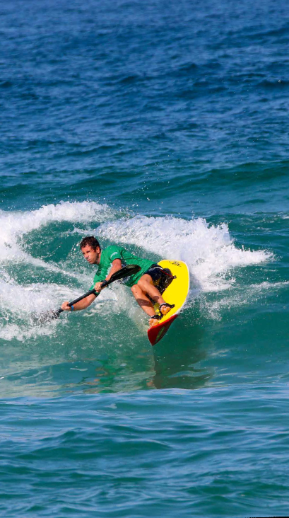
6. Perspectives 2024
Stages
Formations
PSF
canoe-nouvelle-aquitaine.fr
12

Slide 13
6. Points divers
canoe-nouvelle-aquitaine.fr
13

Slide 14

Merci

